Slide 1







论现在社会中金庸笔下的人物是否有一番作为
彭欣玥

Slide 2
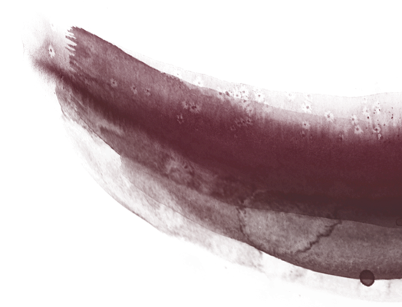
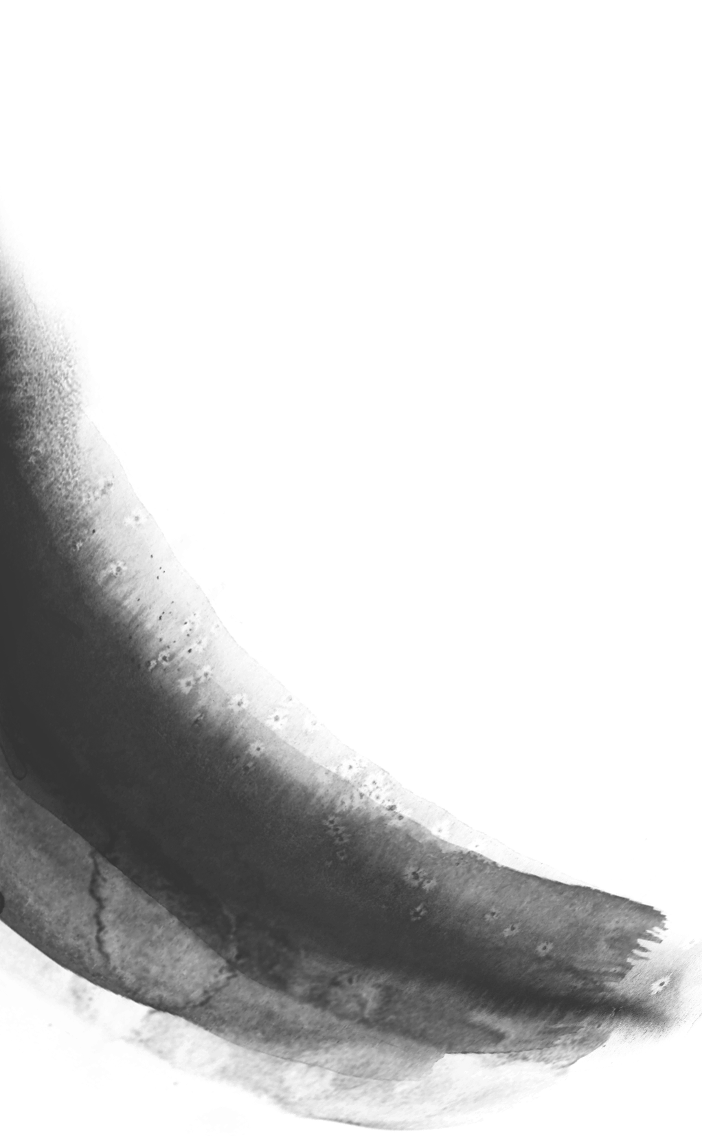
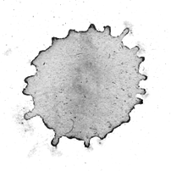



论现在社会中金庸笔下的人物是否有一番作为
在现在社会中，像郭靖、虚竹这类性格的人群，还能否有一番作为？武侠小说中，虽然感觉他们有一定的运气成分，但他们性格很耿直、善良、乐于助人、不善于心机等，不知道在当下社会中，这类性格的人是否还能有一番作为？

Slide 3



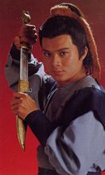
郭靖
郭靖是金庸小说最出名的人物，是个四岁才会说话的蠢小子，虽然架势平庸，但他通过自己的勤奋努力练得一身卓越的武功，收获了美满的爱情。
郭靖的一生可以说是毫无缺点的，他对父母孝，对国家忠，对爱情贞，对朋友义，对子女爱。郭靖是大侠，不但在江湖上称侠，而且为国为民，侠之大者，万民称颂。郭靖在对敌时，虽死不屈，一生之中，未曾玩过半点花样说过半句假话，行过半点诡诈。郭靖不但维护江湖法统而且维护社会法统

Slide 4


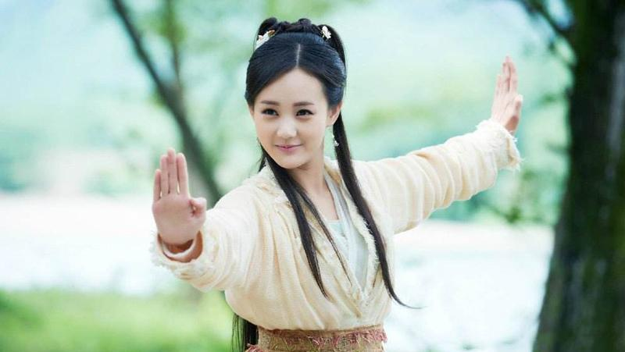


黄蓉
出身名门，心思机敏，机智无双，娇俏可爱，古灵精怪，性格刁钻
静若处子、动如脱兔，十分爱国，自私护短、愤世嫉俗......
一
二

Slide 5

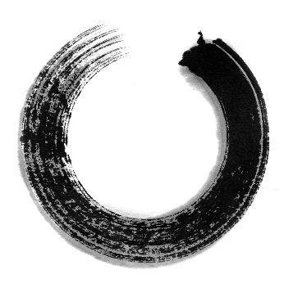


总结
郭靖这样的人，放在现实生活中，学习比较吃力，但是比较勤奋，后来考一个一本大学，放在工作中，只要条件不是太差，他会凭借自己的勤奋、正直、勇敢，仍会有很好的作为，而且为人仗义，如果公司创业，将郭靖带上，很可能成为大公司的重要领导
黄蓉的智慧，很有高度，不但适度表现理性与感性，更有全观剧，懂天地道义，因果循环，以理为纲，以法为脉真正引导世事往好的方面发展，很适合做外交

Slide 6
谢谢

